Slide 1













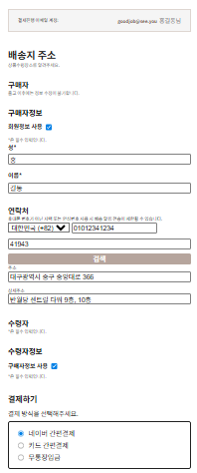
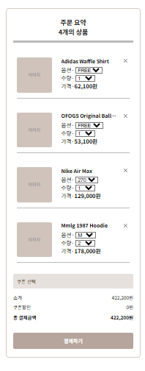


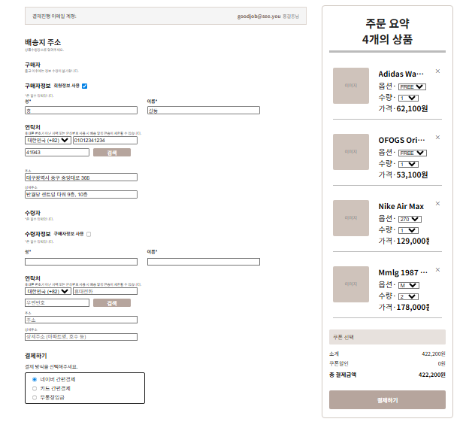
SHOPPING MALL
DAYFUL
TITLE
LOGO
CONTENTS
HEADER
FOOTER
PAGES
▶ overflow-x: hidden (가로 스크롤 제거)
▶ flex → column 방향으로 정렬 전환
▶ min-width: unset (최소 너비 제한 해제)
▶ width: 100%로 전체 너비 사용
▶ .order-container → padding: 0 16px, gap: 24px
- .form-flex → gap: 12px
- .zip-row → gap: 8px
- .pay-type-row → padding: 12px
▶.form-flex, .buyer-row-flex, .zip-row : flex → column 전환
▶폰트 크기 축소
- .summary-title : 30px → 18px
- .summary-info : 20px → 15px
- .cart-name : 14px
- .cart-meta : 13px
- .price-list, .price-row, .total-row, .coupon-btn : 13px
- .pay-btn : 15px : 14px
- .order-summary : 13px
- .account-row : 13px → 9px
LAYOUT
주문하기 페이지 반응형
(360~430px)

